Slide 1

Родительское собрание №1
1 класс МОУКраснознаменская СОШ
Если Вы хотите вырастить хороших детей, тратьте на них в два раза меньше денег и в два раза больше времени.

Slide 2

Есть много достойных профессий.
Почётнее - быть педагогом!
Работать по совести, с честью,
Я – выбрала эту работу!

Slide 3

Знакомство

Slide 4

Мое педагогическое кредо:
Ученик, это не сосуд который надо наполнить знаниями, а факел, который надо зажечь!
Только из любви и света создается человек!

Slide 5

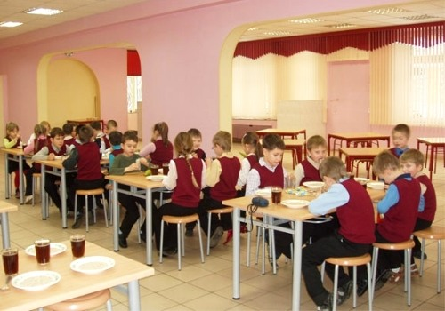
Заполнение социальных паспортов- знакомство.

Slide 6

Выборы
родительского комитета
1……
2….
3…..
4…..
5…..
6…..
2

Slide 7
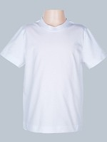
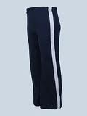
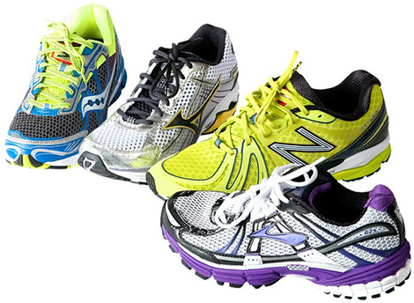
ФОРМА
Школьная форма –парадная.
Повседневная- однотонные светлые рубашки. Обувь удобная, на кожаной подошве, чтобы не оставляла черточек на линолеуме.
урок физкультуры
Всегда в школе тепло.

Slide 8
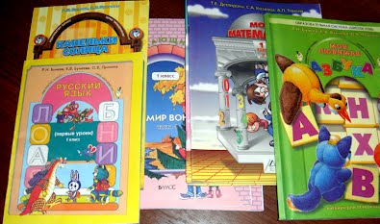
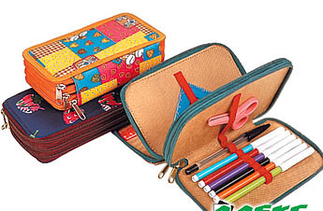

Учебные принадлежности:
учебники, тетради, пенал.
Что положить в пенал?
2 остро заточенных карандаша,
2ручки (пилот) фиолетовые
1ручка –зеленая
Набор цветных карандашей
Линейка не более 20см
Ластик
Точилка для карандашей
И БОЛЬШЕ НИЧЕГО!!!!
Книга должна быть в обложке, иметь закладку.

Slide 9
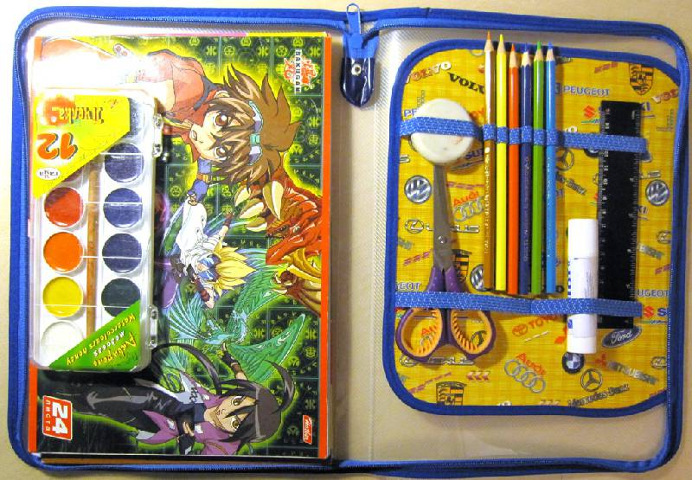
Что должно лежать в папке для уроков труда (технологии)
1.Альбом для рисования
2.Набор цветного картона
3.Набор цветной бумаги
4.Краски
5.Кисти для рисования
6.Ножницы (с закругленными концами)
7.Клей-карандаш
(можно и ПВА, но он разливается)
8.Линейка
9. Ластик
10.Цветные карандаши
(можно фломастеры)
ПОДПИСАТЬ ПАПКУ!

Slide 10

Портфолио учащихся - система оценивания по ФГОС
4

Slide 11
Разное…
Вопросы и ответы.
5

Slide 12

Трудно детей своих воспитать.
Многое нужно для этого знать.
Родителям я хочу пожелать:
детям всегда во всём помогать,
В школу с утра ребёнка собрать,
напутствие доброе вовремя дать,
Умную книжку успеть прочитать,
а в выходной не забыть погулять,
Собрания также все посещать,
школе (по мере сил) помогать;
Чтобы болезней всех избежать,
надо ещё малышей закалять!
Спасибо за сотрудничество

